Slide 1
ﺍﻟـﺘﺭﺒﻴﻨــــــــــــﺎﺕ
أ.د/ ابراهيم عبدالعليم
كيمياء المركبات الطبيعية
Lec 5

Slide 2
تقسم التربينات الي مجموعات لاحتواءها على وحدات الايزوبرين
- فيتكون Hemiterpenes من وحدة ايزوبرين واحدة (والتي تتكون من خمس ذرات كربون ) بينما تحتوى Monoterpenes على وحدتين من الايزوبرين وهى اما ذات سلسلة مفتوحة أو تكون ذات تركيب حلقى وكذلك كلا من Sesquiterpenes التى تحتوى على ثلاث وحدات ايزوبرين وDiterpenes التى تحتوى على اربعة وحدات اما عديد التربين فيتكون من وحدات الايزوبرين ذات سلسلة مفتوحة فقط دون تكون حلقات
- تعتبر ﺍﻟﺘﺭﺒﻴﻨﺎﺕ ﺍﻟﻤﺠﻤﻭﻋﺔ ﺍﻟﻌﻅﻤﻰ ﻤﻥ ﻤﻨﺘﺠﺎﺕ ﺍﻟﻤﻤﻠﻜﺔ ﺍﻟﻨﺒﺎﺘﻴﺔ .ﻓﻬﻲ ﻤﺭﻜﺒﺎﺕ ﻤﺸﺘﻘﺔ ﻤﻥ ﻤﺯﻴﺞ ﻤﻥ
ﺍﺜﻨﻴﻥ ﺃﻭ ﺃﻜﺜﺭ ﻤﻥ ﻭﺤﺩﺍﺕ ﺍﻷﻴﺯﻭﺒﺭﻴﻥ ، ﺍﻟﺫﻱ ﻴﺘﻜﻭﻥ ﻤﻥ ﺨﻤﺴﺔ ﺫﺭﺍﺕ ﻜﺭﺒﻭﻥ ﺍﻟﺫﻱ ﻴﻌﺭﻑ ﻜﻴﻤﻴﺎﺌﻴﺎ ﺒﺎﺴﻡ 2 -ﻤﻴﺜﻴل 3-،–1 ﺍﻟﺒﻴﻭﺘﺎﺩﻴﻴﻥ 2-methylbuta-1,3-diene) .( ﺘﺘﻜﻭﻥ ﺍﻟﺘﺭﺒﻴﻨﺎﺕ ﺒﺎﺘﺤﺎﺩ ﺭﺃﺱ ﻤﻊ ﺍﻟﺫﻴل ﻜﻤﺎ
ﻫﻭ ﻤﻭﻀﺢ ﻓﻲ ﺍﻟﻤﺜﺎل ﺍﻟﺘﺎﻟﻲ.

Slide 3
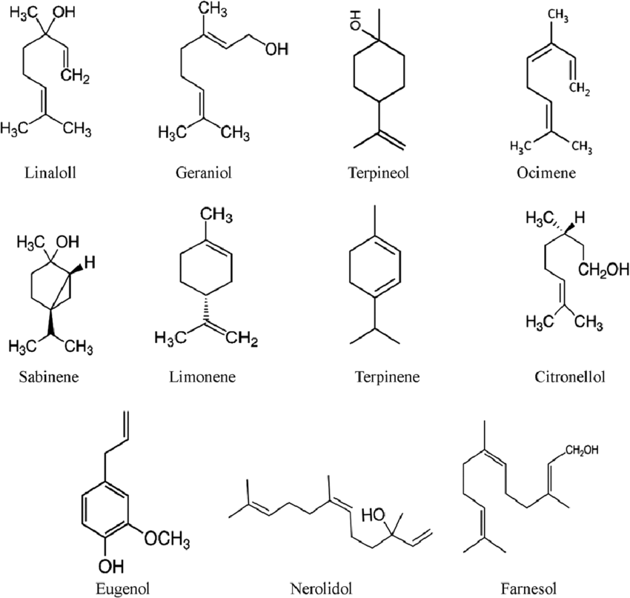

Slide 4
التربينات الثنائية: Diterpenes
- وهى التربينات التى يحتوى هيكلها على أربع وحدات من الأيزوبين وأهم المركبات التابعة لهذا القسم مركبان هامان هما الفيتول و الجبرلين, اما الفيتول فهو تربين رباعى ذو سلسلة مفتوحة يدخل فى تكوين جزيء الكلوروفيل حيث تربط حلقة البيرول مع الفيتول ويتم الأتحاد بين مجموعة الكربوكسيل بحلقة البيرول مع مجموعة الأيدروكسيل بالفيتول لييتكون الأستر المروف بأسم الكلوروفيل.
التربينات الثلاثية:Sesquiterpenes
- وهى التربينات التى تحتوى على ثلاث وحدات من الأيزوبين وهى فى الطبيعة نادرة الوجود ومن امثلتها الهامه Earnesol وهو أحد المركبات الهامة التى تدخل فى تركيب عطر أزهار الزئبق والليمون وهو تربين ذو سلسلة مفتوحة اما الصورة الحلقية لمثل هذه التربينات فهو حمض الأبسيسيك والذى يعتقد انه ينتج مباشرا من الميفالونيك كما سبق شرحه او من هدم الكاروتين زانثين Carotene- Zeaxanthin.

Slide 5
التربينات الثلاثيةTriterpenes:
وهى التربينات التى تحتوى على ست وحدات من الأيزوبين ويتم تكوينها عن طريق اتحاد وحدتين من مركب -pyrophosphate Farnesylوتتبع تلك المجموعة مواد هامة خاصة فى المملكة الحيوانية حيث يتبعها عدد هام من المواد مثل الكولوسيترول و الهرمونات الجنسية السيترودية ومجموعة فيتامين د وجلوكسيدات القلب والصابونين.
التربينات الرباعية:Tetraterpenescarotennoids
تنقسم الكاروتينيدات الى مجموعتين كبيرتين وهما : الكاروتينات والزانثوفيلات اما الكاروتينات فتتكون من 40 ذرة كربون وتنتج من اتحاد ثمان وحدات من الأيزوبرين وتختلف فيما بينها فى درجة عدم تشبعهاUnsaturation\ اما الزانثوفيلات فهى مشتقات من الكاروتينات عن طريق الأكسدة ويتكون الهيكل الكربونى للكاروتينات من اضافة. geranylgeranylpyrophosphatثم عن طريق عدة تفاعلات نازعة للأيدروجين فيتكون الكاروتين والنيروسبورين والليكوبين وتظل تلك المركبات ذات السلسلة المفتوحة غير ثابتة حتى تتكون الحلقات فى نهايتها ثم تتأكسد الكاروتينات ليتكون منها الزانثوفيلات فى النهاية.

Slide 6
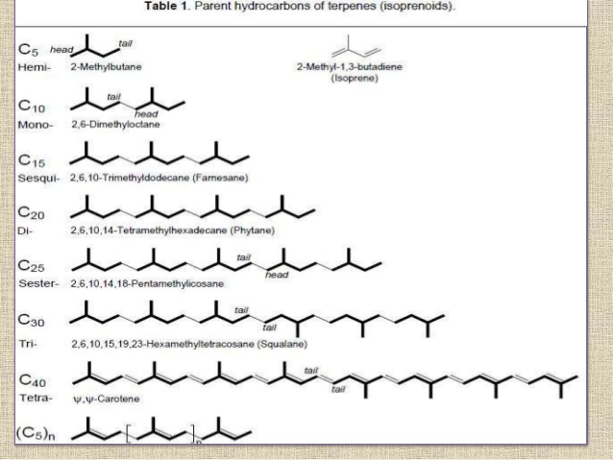

Slide 7
ﺍﻟﺘﺭﺒﻴﻨﺎﺕ ﺍﻟﺜﻨﺎﺌﻴﺔ
-ﻴﺘﻡ ﺍﻟﺘﺼﻨﻴﻊ ﺍﻟﺤﻴﻭﻱ ﻟﻠﺘﺭﺒﻴﻨﺎﺕ ﺍﻟﺜﻨﺎﺌﻴﺔ ﺍﻨﻁﻼﻗﺎ ﻤﻥ Geranylpyrophosphate ﺍﻟﺫﻱ ﻴﻌﺘﺒﺭ ﺍﻟﻤﺭﻜﺏ ﺍﻷﻡ ﻟﻠﺘﺭﺒﻴﻨﺎﺕ ﺍﻟﺜﻨﺎﺌﻴﺔ.ﻴﺘﻡ ﺘﺼﻨﻴﻊ Geranylpyrophosphate ﺍﻨﻁﻼﻗﺎ ﻤﻥ ﺍﻷﺴﻴﺘﻴل ﻤﺭﺍﻓﻕ ﻷﻨﺯﻴﻡ (A) (CH3CO-S-CoA) NADPH ﺍﻟﺫﻱ ﻴﺘﺤﻭل ﺒﻌﺩ ﺘﻜﺎﺜﻔﻪ ﻤﻊ ﺃﺴﻴﺘﻭﺃﺴﻴﺘﻴل ﻤﺭﺍﻓﻕ ﺍﻷﻨﺯﻴﻡ (A)، ﻭ ﻴﺘﻡ ﺍﺨﺘﺯﺍل ﺍﻟﻨﺎﺘﺞ ﺒﻭﺍﺴﻁﺔ ﺇﻟﻰ ﺤﻤﺽ ﺍﻟﻤﻴﻔﺎﻟﻭﻨﻴﻙ ﻭ ﻋﻥ ﻁﺭﻴﻕ ﻋﻤﻠﻴﺔ ﺍﻟﻔﺴﻔﺭﺓ ﻭ ﻨﺯﻉ ﺍﻟﻜﺭﺒﻭﻜﺴﻴل ﻴﺘﻡ ﺘﺤﻭﻴل ﺤﻤﺽ ﺍﻟﻤﻴﻔﺎﻟﻭﻨﻴﻙ
ﺇﻟﻰ isopent-3-enyl pyrophosphate ﺍﻟﺫﻱ ﻴﺘﻤﺎﻜﺏ ﺇﻟﻰ ﻴﺘﻜﻭﻥ ﻤﺭﻜﺏ(IPP) ﻤﻊ (DMAPP) ﺒﺎﺘﺤﺎﺩ ﻫﺫﺍ ﺍﻷﺨﻴﺭ ﺃﻱ dimethylallylpyrophosphate
– ﺇﻟﻰ ﺫﻴل ﻴﻘﻭﺩ ﺇﻟﻰ ( ﺫﻴل ﺩﻴﻤﺭﺓ ﻭ ﻴﺤﺩﺙ ﻟﻬﺫﺍ ﺍﻷﺨﻴﺭ ) .GPP) Geranyl pyrophosphate ﺘﻜﻭﻴﻥGGPP ) ﺍﻟﻤﺭﻜﺏ ﺍﻷﻡ ﻟﻠﺘﺭﺒﻴﻨﺎﺕ ﺍﻟﺜﻨﺎﺌﻴﺔ .

Slide 12
Terpenoids Biosynthesis
يبدأ بناء التربينات بأستخدام وحدات الناتجة من هدم سكر الجلوكوز اثناء التنفس فبدلا من اتمام حرقها فى فرن الخلية أو دورة السترات المعروفة بدورة كربس يسحب الاسيتل المحمل على القرين الانزيمى A لتتحد مع وحدة اخرى منه ليعطى مركبacetoacetylCoA ثم يضاف اليه جزىء ثالث لينتج فى النهاية المركب المعروف باسم حمض الميفالونيكMevalonic acidوذلك بمساعدة قرين الانزيم NADPH2 ثم من حمض الميفالونيك والذى يتحول الى الايزوبرين النشط وهو عبارة عن Isopentenylpyrophosphate والذى يتكون من الحمض السابق بعد نزع مجموعة CO2 وجزىء ماء وكذلك عملية فسفرة فى وجودATP

